Slide 1
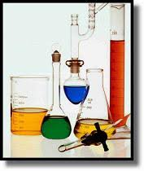
ΜΕΙΓΜΑΤΑ
ΧΗΜΕΙΑ Β΄ΓΥΜΝΑΣΙΟΥ
ΚΑΝΤΟΥΡΟΥ ΠΑΡΑΣΚΕΥΗ

Slide 2
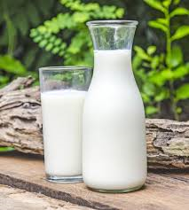
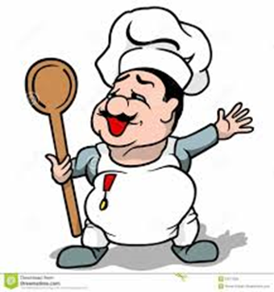
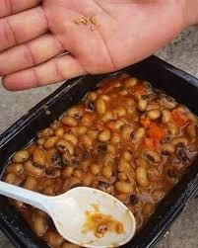
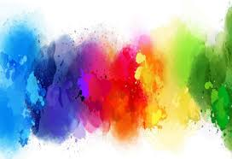
ΤΑ ΜΙΓΜΑΤΑ ΣΤΗΝ ΚΑΘΗΜΕΡΙΝΟΤΗΤΑ ΜΑΣ
Ο μάγειρας, όταν μαγειρεύει, αναμειγνύει διάφορα υλικά και παρασκευάζει ένα μείγμα, που είναι το φαγητό.
Όταν αναμειγνύεις τα διάφορα χρώματα, για να κάνεις συνδυασμούς χρωμάτων, δημιουργείς μείγματα.
Μείγματα είναι τα περισσότερα υλικά ή αντικείμενα που χρησιμοποιείς καθημερινά, όπως το φαγητό, το γάλα, τα ρούχα, το χαρτί, αλλά και εσύ ο ίδιος είσαι, κατά κάποιο τρόπο, μείγμα.

Slide 3
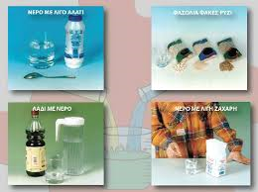
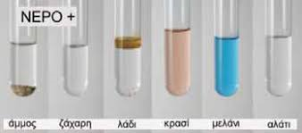
ΤΙ ΕΙΝΑΙ ΜΙΓΜΑ;
Μείγμα είναι κάθε σύστημα που προκύπτει από την ανάμειξη δύο ή περισσότερων ουσιών.

Slide 4
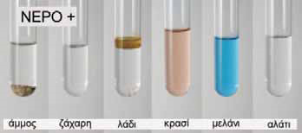
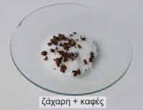
Παρασκευή μειγμάτων
Βάζουμε σε έξι ευρύστομους δοκιμαστικούς σωλήνες νερό μέχρι τη μέση περίπου.
Προσθέτουμε σε κάθε σωλήνα μικρή ποσότητα από ένα μόνο από τα παρακάτω υλικά: άμμο, ζάχαρη, λάδι, κρασί, μελάνι, αλάτι.
Αναδεύουμε με μια γυάλινη ράβδο το περιεχόμενο κάθε σωλήνα και το αφήνουμε να ηρεμήσει. Σε μια ύαλο ωρολογίου ανακατεύουμε λίγη ζάχαρη με λίγο στιγμιαίο καφέ.

Slide 5
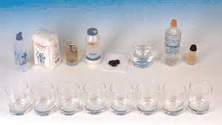

Slide 6
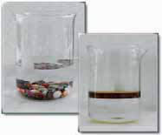
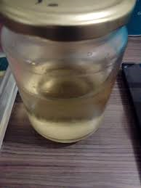
ΕΤΕΡΟΓΕΝΗ ΜΙΓΜΑΤΑ
Τα βότσαλα στο κάτω μέρος του ποτηριού και το λάδι πάνω από το νερό μπορούμε να τα διακρίνουμε.
Τα μείγματα των οποίων τα συστατικά είναι διακριτά ονομάζονται ετερογενή.

Slide 7
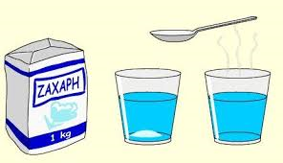
ΟΜΟΓΕΝΗ ΜΙΓΜΑΤΑ Ή ΔΙΑΛΥΜΑΤΑ
Δεν μπορούμε όμως να διακρίνουμε με γυμνό μάτι τη ζάχαρη ή το αλάτι στο νερό.
Και κοινό μικροσκόπιο να χρησιμοποιήσουμε, πάλι δε θα μπορέσουμε να τα διακρίνουμε.
Τα μείγματα των οποίων τα συστατικά δεν είναι διακριτά με γυμνό μάτι ή κοινό μικροσκόπιο ονομάζονται ομογενή.
Τα ομογενή μείγματα ονομάζονται και διαλύματα.

Slide 9
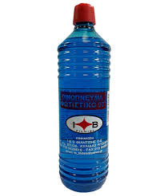
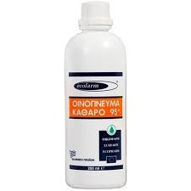
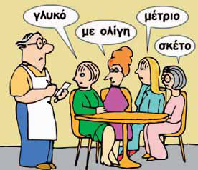
Ιδιότητες των μειγμάτων
Στα ράφια των σούπερ μάρκετ μπορεί να βρεις οινόπνευμα που περιέχει 95% αλκοόλη και άλλο με 70% αλκοόλη.
Η αλκοόλη και το νερό αναμειγνύονται σε οποιαδήποτε αναλογία και προκύπτει πάντοτε ομογενές μείγμα.
Σκέψου επίσης την ανάμειξη του καφέ και της ζάχαρης για την παρασκευή διάφορων τύπων καφέ (γλυκός, μέτριος κτλ.).
Επομένως μπορούμε να αναμειγνύουμε τα συστατικά των μειγμάτων σε διάφορες αναλογίες.

Slide 10
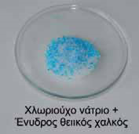
Πείραμα 1:Τα συστατικά ενός μίγματος διατηρούν πολλές από τις ιδιότητες τους
Σε μία ύαλο ωρολογίου αναμειγνύουμε μικρές ποσότητες από στερεό ένυδρο θειικό χαλκό και από στερεό χλωριούχο νάτριο. Παρατηρούμε ότι στο μείγμα που φτιάξαμε συνεχίζουμε να διακρίνουμε τα δύο συστατικά του από το χρώμα τους.

Slide 11
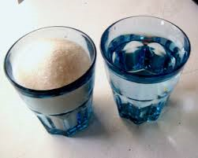
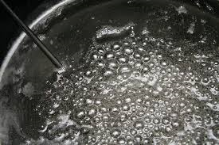
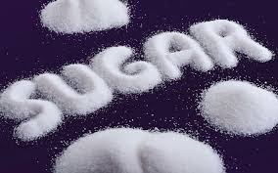
Αν διαλύσουμε 1 κουταλάκι ζάχαρη σε νερό το νερό θα αποκτήσει γλυκιά γεύση.
Η ζάχαρη, δηλαδή, θα συνεχίσει να διατηρεί την ιδιότητα της να έχει γλυκιά γεύση και μετά την ανάμειξη της με το νερό

Slide 12
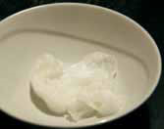
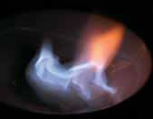
Πείραμα 2:Το μαντίλι «αναστενάρης»
Αναμειγνύουμε 50 ml νερό με 50 ml οινόπνευμα.
Στο μείγμα που δημιουργήσαμε εμβαπτίζουμε ένα μαντίλι και το αναφλέγουμε.
Παρατηρούμε ότι το οινόπνευμα καίγεται, όχι όμως και το μαντίλι. Αυτό συμβαίνει επειδή το μαντίλι είναι βρεγμένο με νερό.

Slide 13
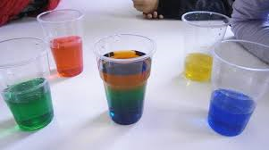
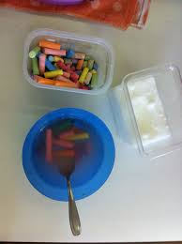
Από τις δύο παραπάνω πειραματικές δραστηριότητες συμπεραίνουμε ότι:
Τα συστατικά ενός μείγματος διατηρούν πολλές από τις ιδιότητές τους

Slide 14
ΕΡΩΤΗΣΕΙΣ

Slide 15
Ερώτηση 1:Σε ποια περίπτωση δεν έχουμε μίγμα;
-Νερό με αλάτι
-ζεστό νερό με κρύο νερό
-νερό με λάδι
-αλάτι με ζάχαρη

Slide 16
Ερώτηση 2:Ποια είναι μίγματα από τα παρακάτω;
Αίμα
Άζωτο
-χρυσός
-αλατοπίπερο
-τσάι ρόφημα
-ελληνικός καφές
-θαλασσινό νερό
-οξυγόνο
-αέρας

Slide 17
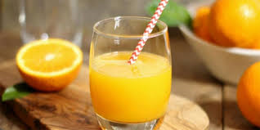
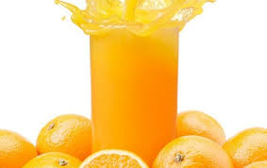
Ερώτηση 3:
Γιατί σε συσκευασίες φρέσκων χυμών γράφει: «Ανακινείτε καλά πριν τη χρήση»

